Slide 1
Выполнили: студенты БПИ-2310 Титаренко А.В. Панкратов В.М. Научный руководитель: кандидат технических наук, доцент ДПИ ФКН Белова Н.С.
Клиент-серверное приложение «ОлимпГид»
OlympGuide Client-server Application
Командный программный проект
Москва 2025

Slide 2

Описание предметной области
Приложение относится к образовательным информационно-справочным системам. Целевая аудитория — школьники, участвующие в олимпиадах РСОШ, их родители и преподаватели.
Система помогает анализировать образовательные программы вузов с учётом индивидуальных достижений и предоставляет удобный способ выбора подходящего университета.
2

Slide 3






Анализ конкурентов
UniStars
Вузопедия
EduNetWork
Поступашки
BVI Olymp Bot
3

Slide 4
Анализ конкурентов
Параметр сравнения | Поступи Онлайн | Вузопедия | BVI Olymp Bot | Поступашки | UniStairs | EduNetWork | OlympGuide
Загрузка дипломов с сайта РСОШ | - | - | - | - | - | - | +
Льготы по программам | - | - | + | - | - | - | +
Льготы по олимпиадам | - | - | - | - | - | - | +
Образовательные программы по ВУЗам | + | + | - | - | - | + | +
Льготы по дипломам | - | - | - | - | - | - | +

Slide 5
Цель работы
Разработать клиентскую часть приложения «ОлимпГид», а также собрать актуальные данные о ВУЗах и олимпиадах.
Задачи
Разработать макет приложения
Разработать iOS приложение
Настроить CI для iOS клиента
Настроить workflows для автоматической сборки в Xcode Cloude
Сбор данных о направлениях и льготах одного и более ВУЗах
5

Slide 6






Используемые технологии
iOS
Парсеры
6

Slide 7
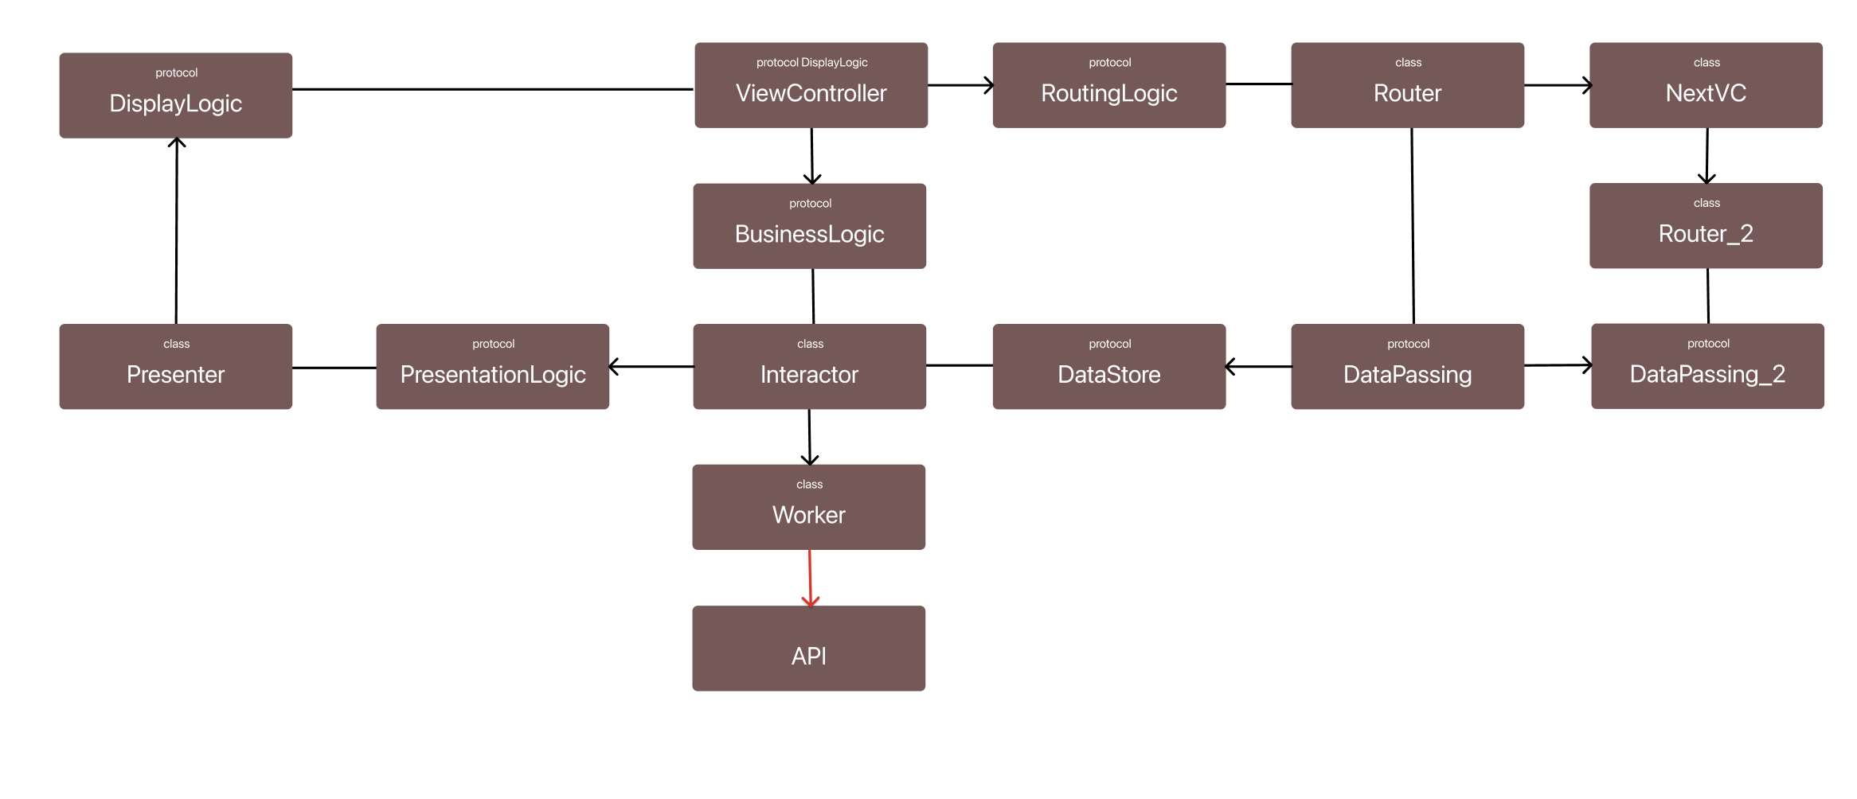
Архитектура приложения
7

Slide 8

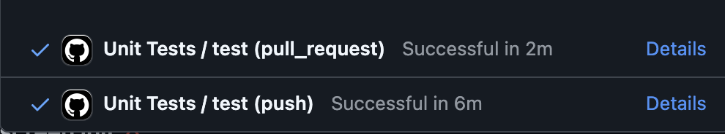
CI
8

Slide 9

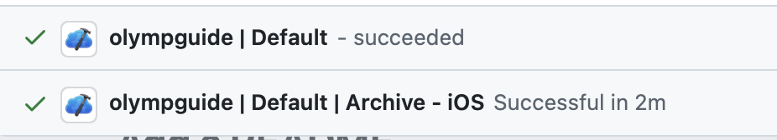
Workflows
9

Slide 10
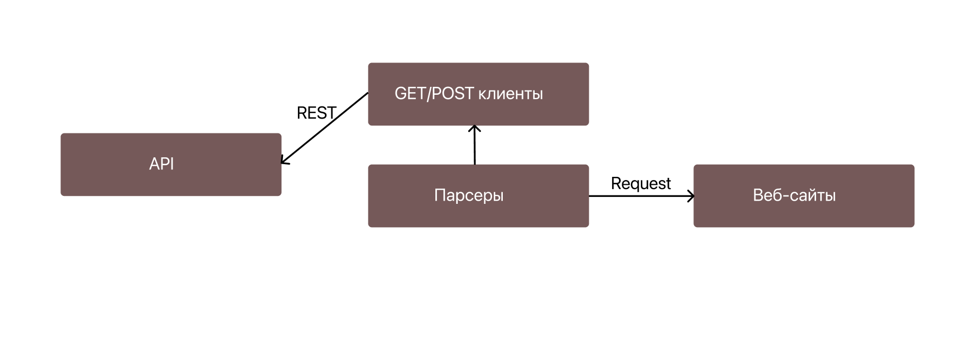
Архитектура приложения
10

Slide 11
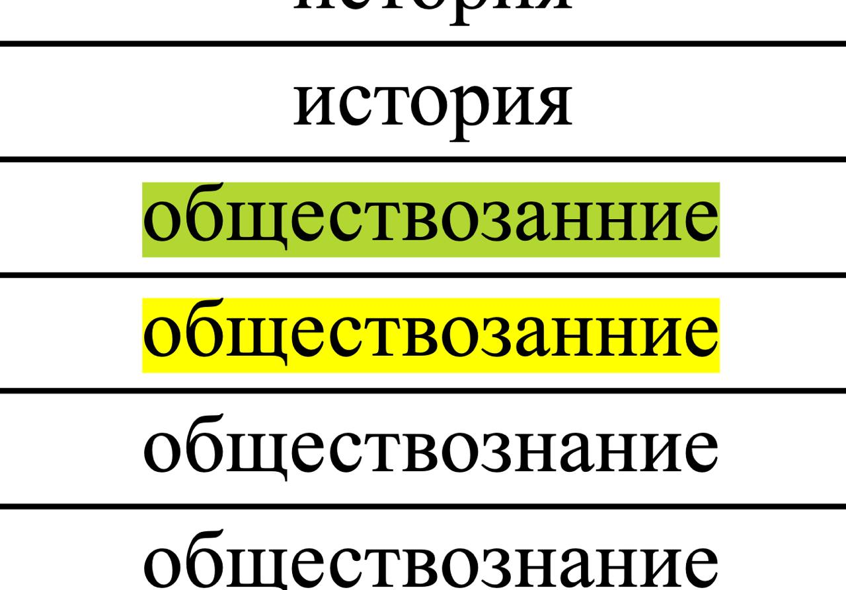
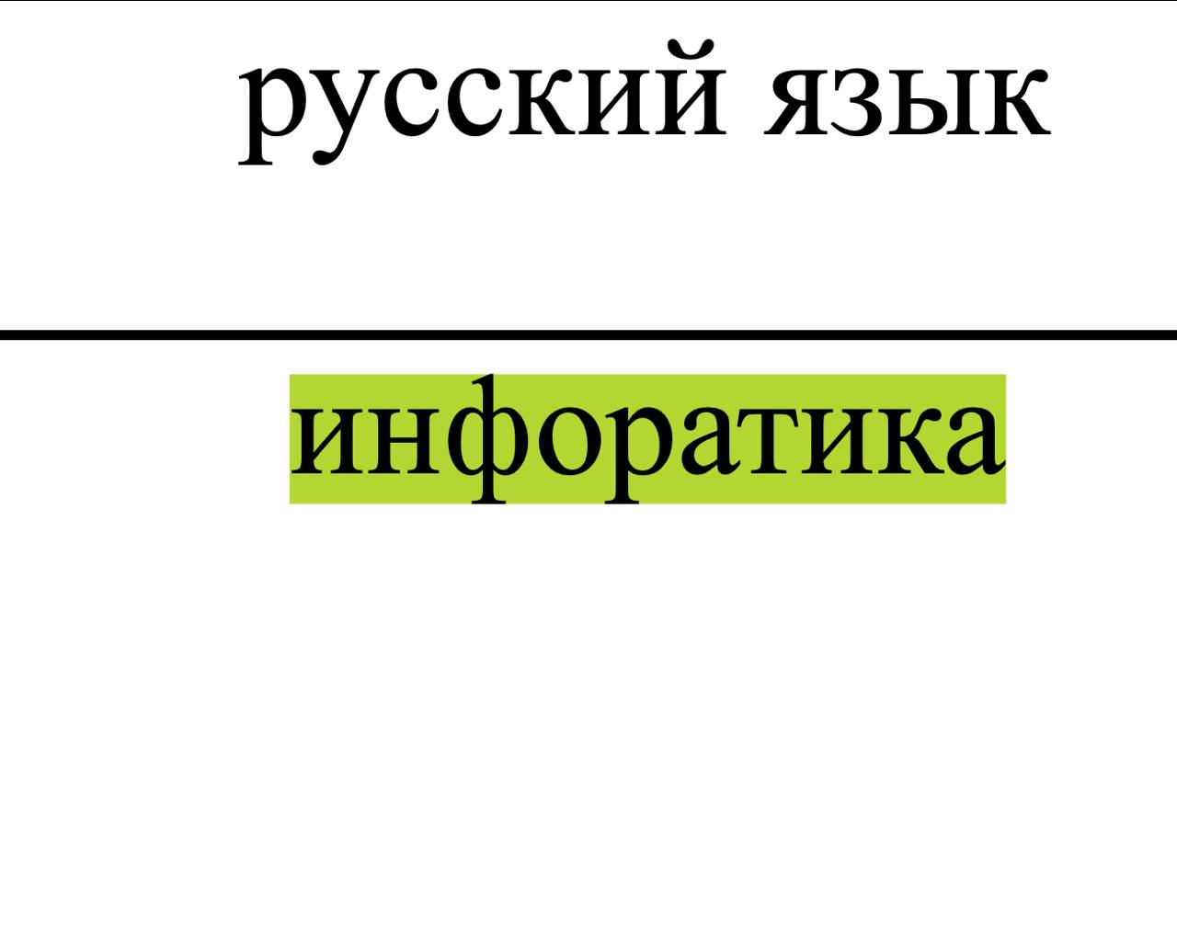

Алгоритм работы
Чтобы мелкие опечатки, не мешали работе парсера, используется расстояние Левенштейна
11

Slide 12
Демонстрация
12

Slide 13
Выводы
Разработал макет приложения
Разработал iOS приложение
Настроил CI для iOS клиента
Настроил workflows для автоматической сборки в Xcode Cloude
Собрал данные о направлениях и льготах одного и более ВУЗах
13

Slide 14
Источники
Swift [Википедия] // Авторы Википедии. Режим доступа: https://en.wikipedia.org/wiki/Swift_(programming_language), свободный. (дата обращения: 05.04.2025)
UIKit [Википедия] // Авторы Википедии. Режим доступа: https://en.wikipedia.org/wiki/UIKit, свободный. (дата обращения: 05.04.2025)
Combine [Apple Developer] // Apple. Режим доступа: https://developer.apple.com/documentation/combine, свободный. (дата обращения: 09.04.2025)
Python [python.org] // Python. Режим доступа: https://www.python.org/downloads/release/python-3120/, свободный. (дата обращения: 05.04.2025)
camelot-py [camelot-py.readthedocs.io] // camelot-py. Режим доступа: https://camelot-py.readthedocs.io/en/master/, свободный. (дата обращения: 05.04.2025)
Requests [pypi.org] // pypi. Режим доступа: https://pypi.org/project/requests/, свободный. (дата обращения: 05.04.2025)
beautifulsoup4 [beautiful-soup-4] // Beautiful Soup. Режим доступа: https://beautiful-soup-4.readthedocs.io/en/latest/, свободный. (дата обращения: 05.04.2025)
14

Slide 15
Спасибо за внимание!
Москва 2025

